Slide 1

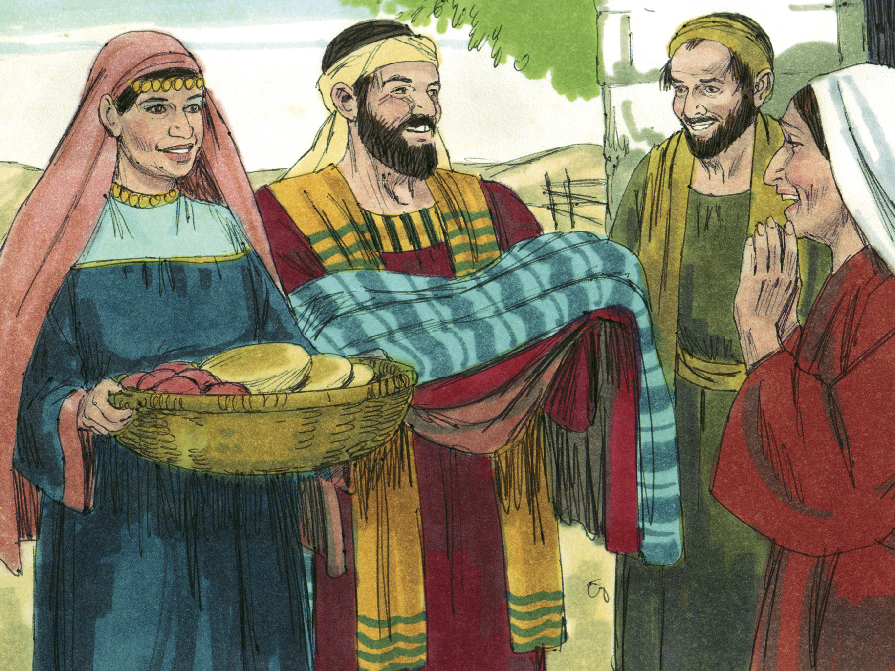

Verano 2016/Tema: Despertemos: El llamado a una vida renovada
Sesión 5: Vuelva a la unidad
14 de agosto de 2016
(Hechos 4:31-37)
Iglesia Bíblica Bautista de Aguadilla
Estudios Bíblicos Lifeway ®

Slide 2
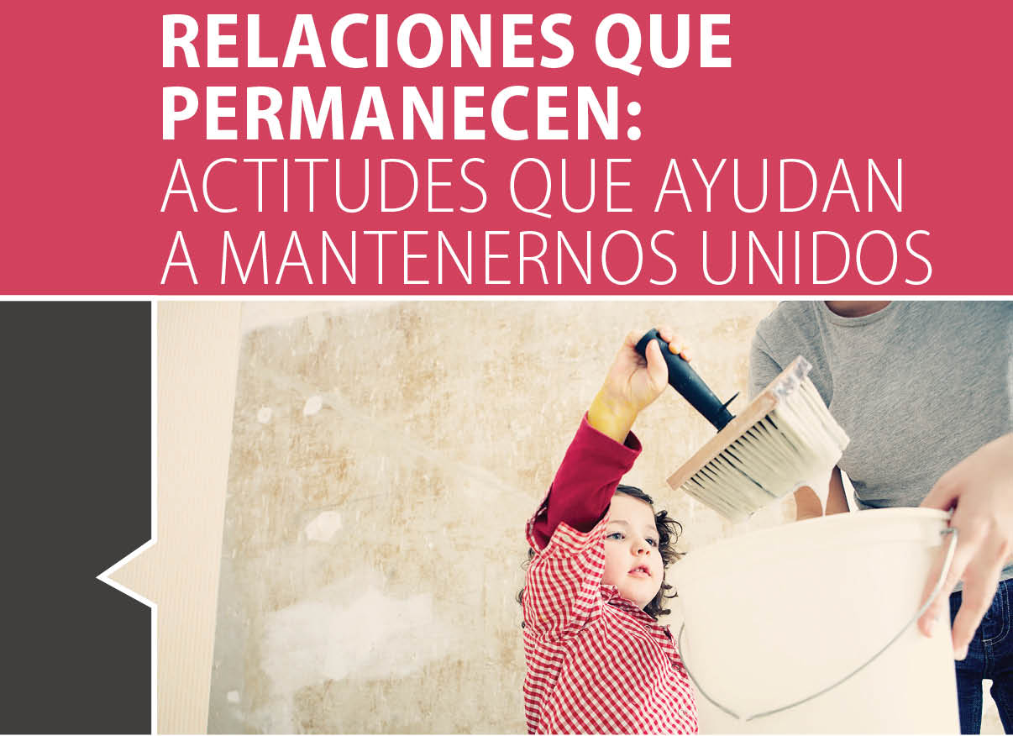
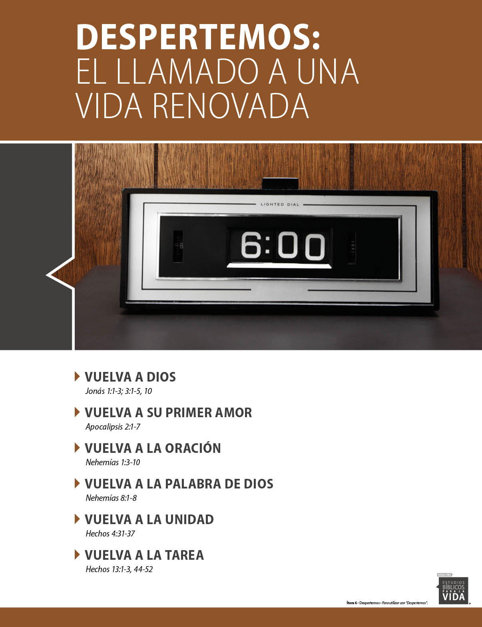
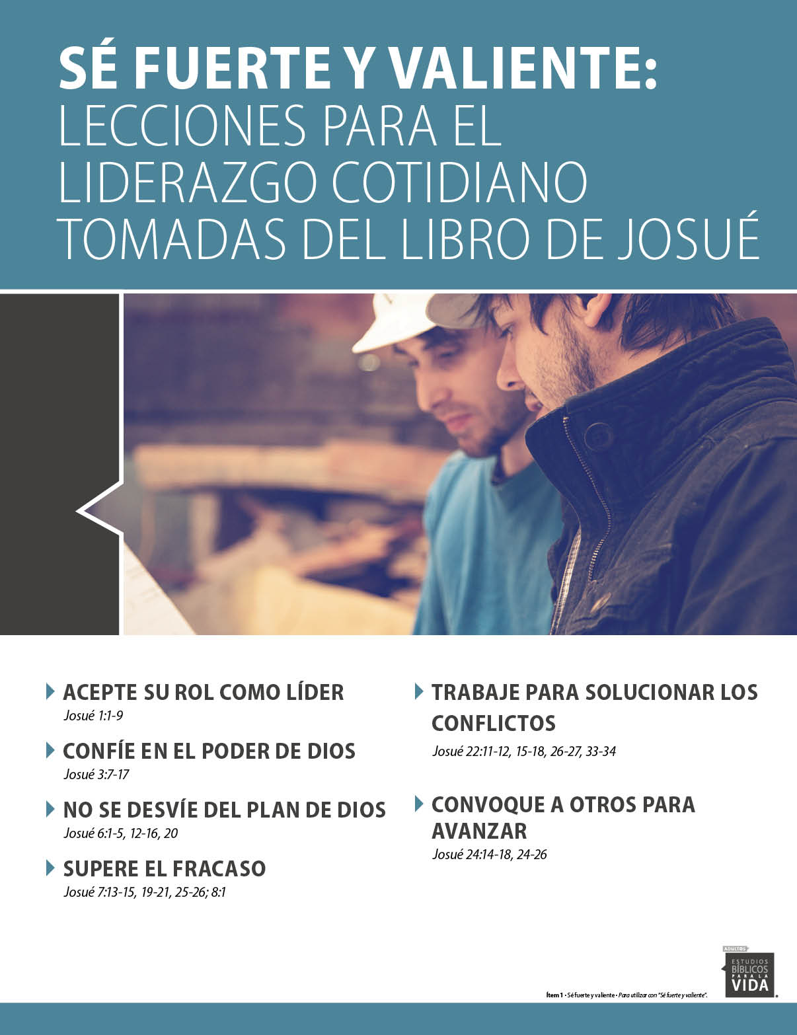


Slide 3

El asunto
Andar con Cristo nos une en compañerismo y propósito.

Slide 4
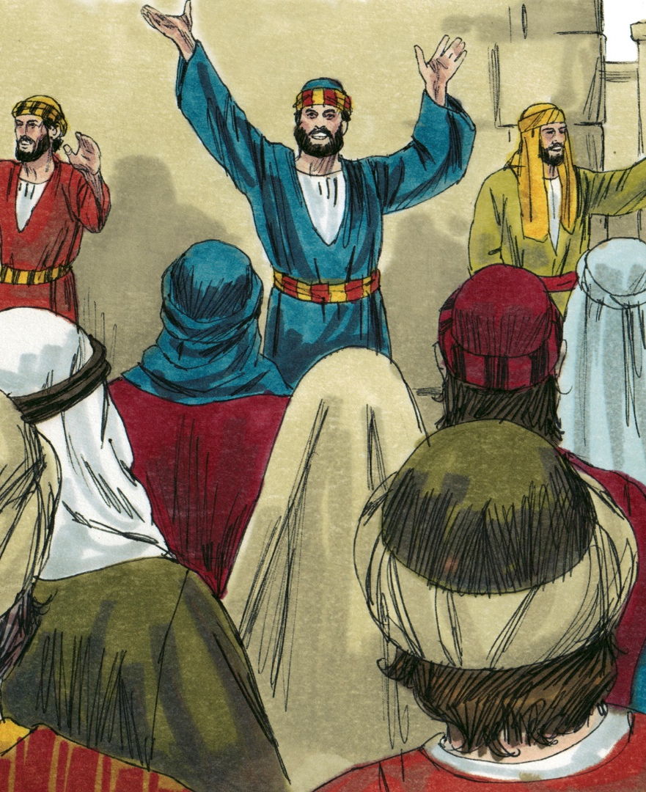
Contexto
En Pentecostés, el Espíritu Santo descendió sobre los seguidores de Cristo, Pedro predicó el evangelio a una multitud internacional y tres mil personas creyeron en el Señor.

Slide 5
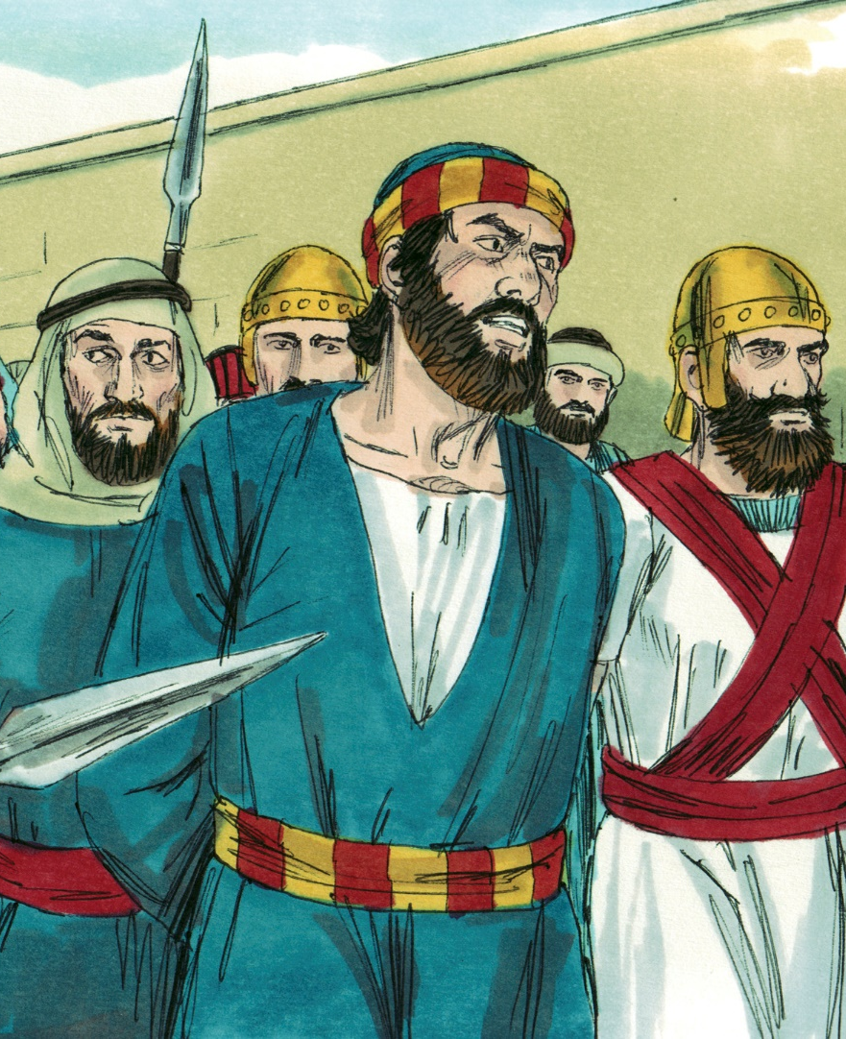
Contexto
Poco tiempo después, Pedro y Juan encontraron a un hombre cojo en el patio del templo y lo sanaron.
Este hecho, junto con la predicación de los discípulos, provocó que los arrestaran.

Slide 6
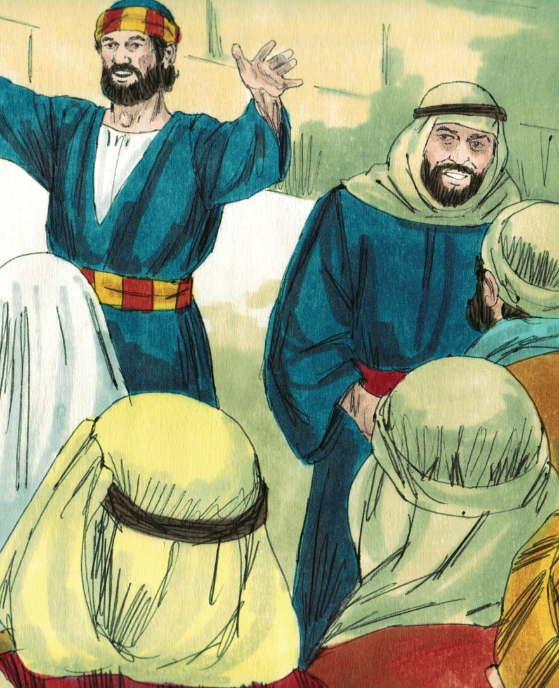
Contexto
Cuando los liberaron, se reunieron con otros creyentes y oraron, pidiendo denuedo para proclamar el evangelio.

Slide 7

Pasaje bíblico
Hechos 4:31

Slide 8
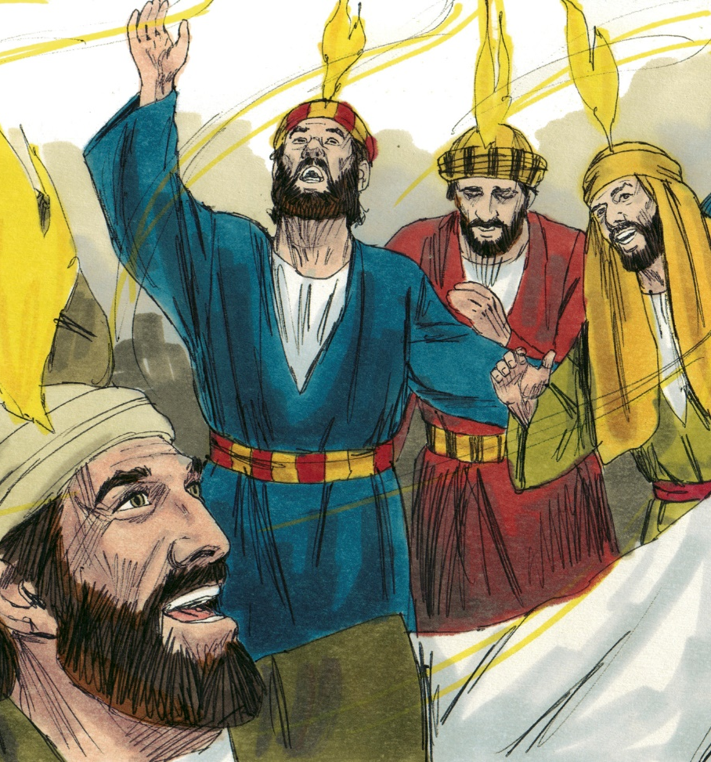
Hechos 4:31
“Cuando hubieron orado, el lugar en que estaban congregados tembló; y todos fueron llenos del Espíritu Santo, y hablaban con denuedo la palabra de Dios.”

Slide 9
Pasaje bíblico
Hechos 4:32-33

Slide 10
Hechos 4:32-33
“Y la multitud de los que habían creído era de un corazón y un alma; y ninguno decía ser suyo propio nada de lo que poseía, sino que tenían todas las cosas en común. Y con gran poder los apóstoles daban testimonio de la resurrección del Señor Jesús, y abundante gracia era sobre todos ellos.”

Slide 11
Pasaje bíblico
Hechos 4:34-37

Slide 12
Hechos 4:34-37
“Así que no había entre ellos ningún necesitado; porque todos los que poseían heredades o casas, las vendían, y traían el precio de lo vendido, y lo ponían a los pies de los apóstoles; y se repartía a cada uno según su necesidad...”

Slide 13
Hechos 4:34-37
“...Entonces José, a quien los apóstoles pusieron por sobrenombre Bernabé (que traducido es, Hijo de consolación), levita, natural de Chipre, como tenía una heredad, la vendió y trajo el precio y lo puso a los pies de los apóstoles.”

Slide 14

Aplicación para mi vida
Cuando dos extraños se conocen y descubren que tienen un interés en común (como un equipo deportivo o un pasatiempo), enseguida pueden establecer un vínculo.
La iglesia ofrece el punto de conexión más importante: una relación con Cristo compartida, sin embargo, a veces no nos llevamos bien entre nosotros. No debe ser de ese modo.

Slide 15
Aplicación para mi vida
Cuando los cristianos viven el amor y la unidad con Cristo, también deben experimentar la unidad entre ellos.

Slide 16

Recursos
Floyd, Ronie. y David Francis, eds. Estudios Bíblicos para la Vida para Adultos, Primavera 2016, Vol. 3, Núm. 3. Nashville, TN: Lifeway Church Resources, 2015. 134-144.
  MacDonald, William. Comentario Bíblico de William MacDonald: Antiguo Testamento Y Nuevo Testamento. Viladecavalls (Barcelona), España: Editorial CLIE, 2004. Print.
  Ventura, Samuel Vila. Nuevo diccionario biblico ilustrado 1985 : 1070. Print.
  Vine, W.E. Vine diccionario expositivo de palabras del Antiguo y del Nuevo Testamento exhaustivo 1999. Print.
  Wiersbe, Warren W. Bosquejos Expositivos de La Biblia: Antiguo Y Nuevo Testamento. electronic ed. Nashville: Editorial Caribe, 1995. Print.
  http://blog.lifeway.com/eblifewayadultos/
http://distantshores.org/resources/illustrations/sweet-publishing (imágenes bíblicas).
http://st-takla.org/Gallery/Bible/Illustrations.html (imágenes bíblicas).

Slide 17
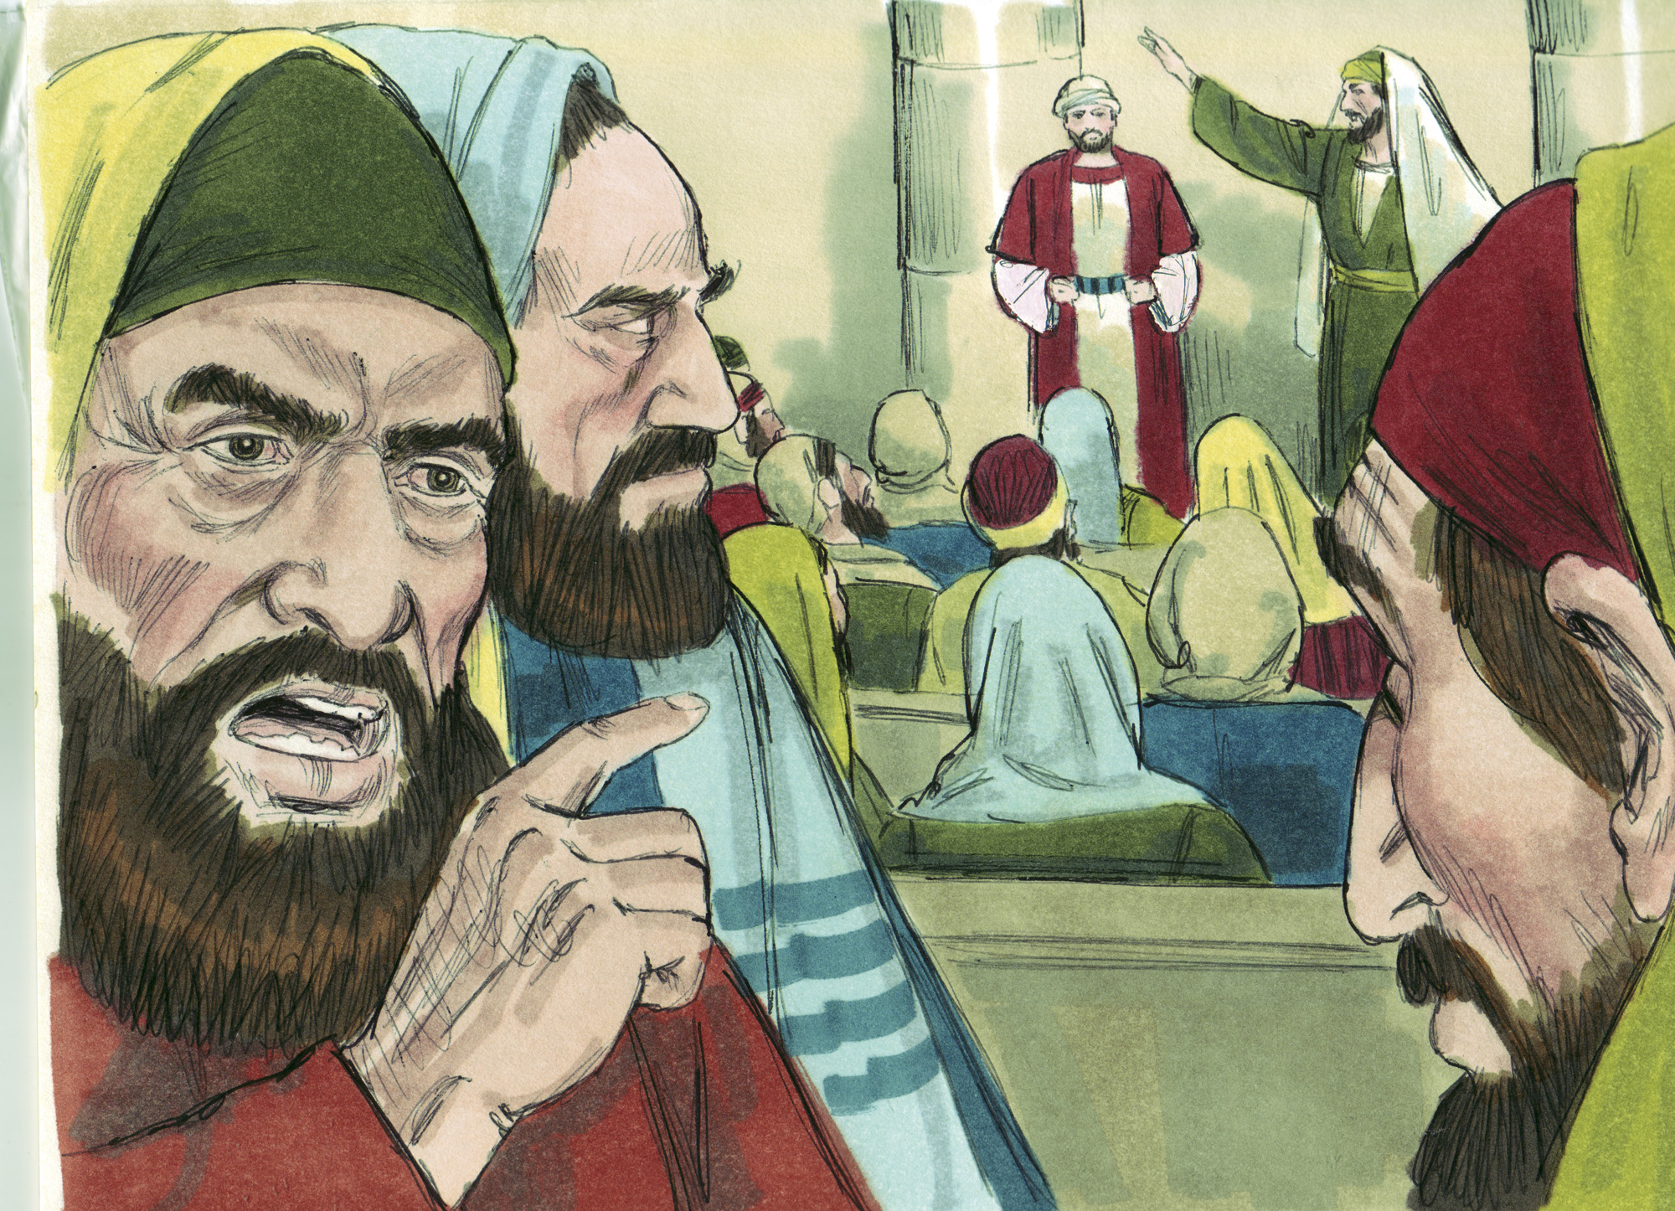
Próximo Estudio Dominical
Verano 2016/Tema: Despertemos: El llamado a una vida renovada
Sesión 6: Vuelva a la tarea
21 de agosto de 2016
Leer y meditar en:
(Hechos 13:1-3, 44-52)

Slide 18


